Slide 1
IAIA Final Project
ShoeBot : automated shoes organizing system
2023.06.14
Prof. Young-keun Kim
21700435 Tae-Gyun Yang
21800773 Min-Woong Han
21901057 Jun-Young Choi

Slide 2
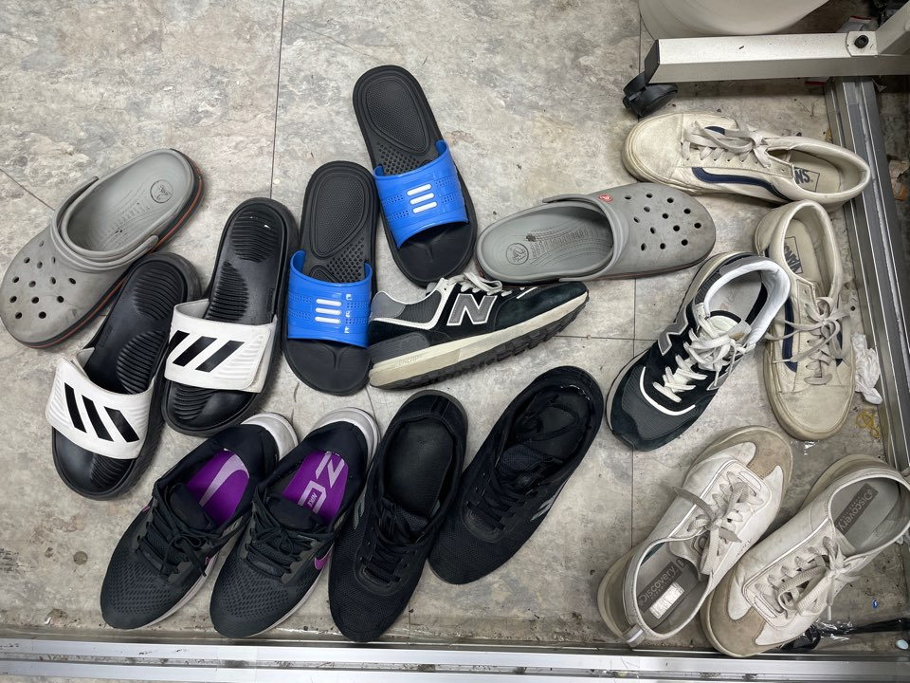
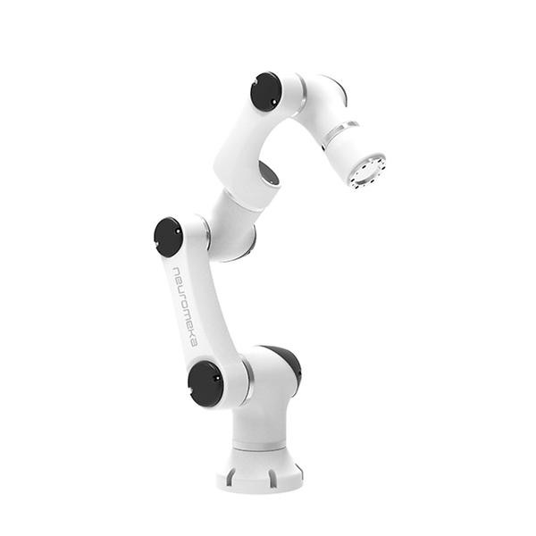
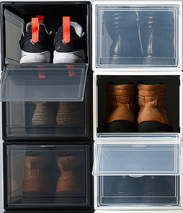

▣ 문제 정의
배경 및 제안 내용
user
[ 출처 : 어느 랩실 신발장 ]
로봇팔 기반 자동화된 신발 수납 시스템 구현

Slide 3
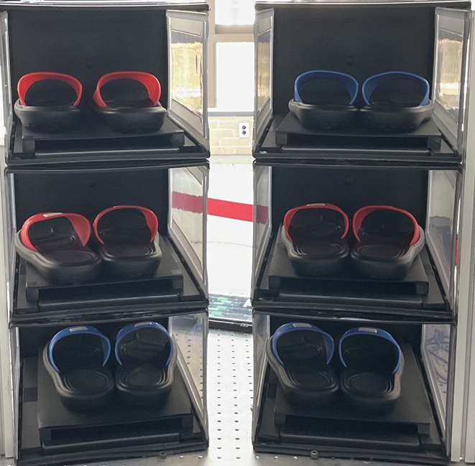
▣ 시스템 구조
하드웨어 구조도
각 신발장 별로 Index를 지정
소프트웨어에서도 배정된 인덱스에 맞게 동작하도록 구성
각 인덱스에 해당하는 신발장의 신발 유무를 계속 업데이트 하기 위함
0
3
1
4
2
5

Slide 4
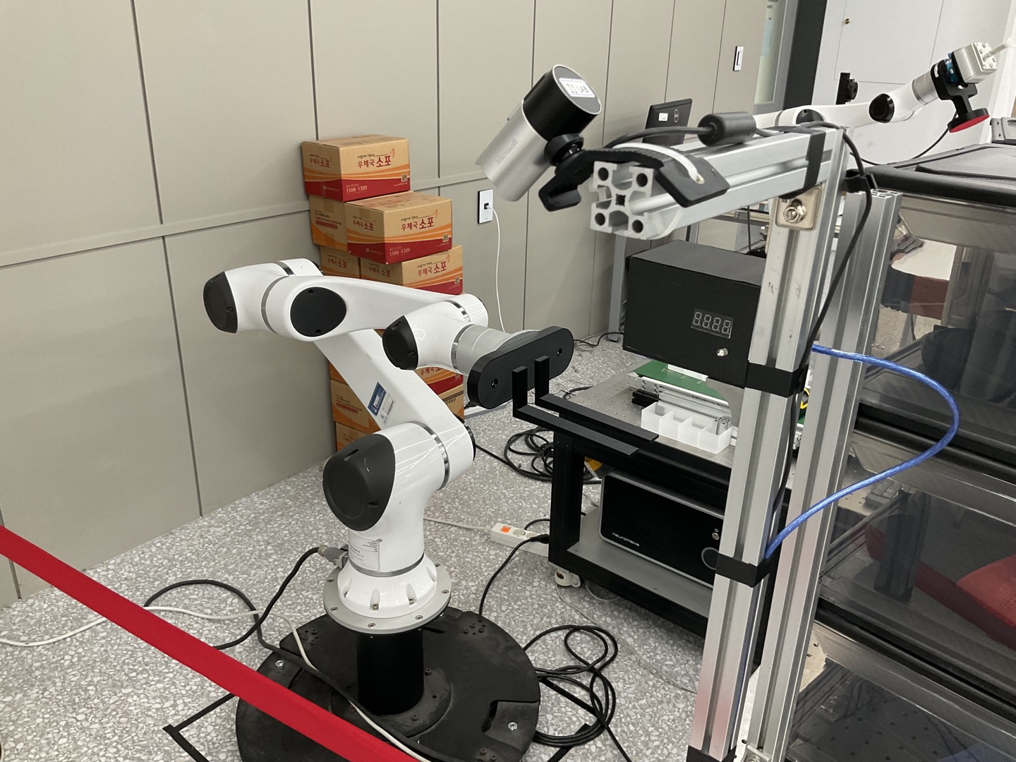
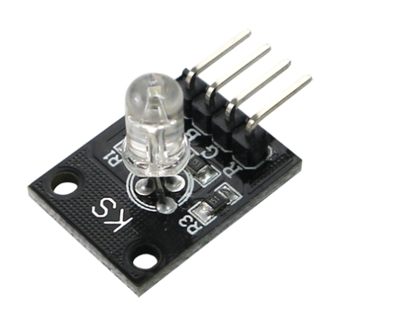
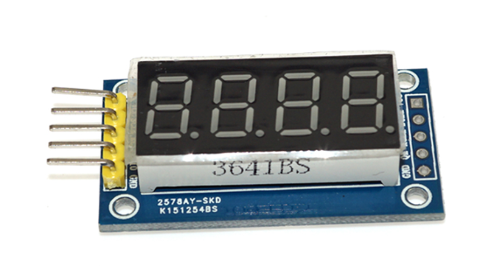
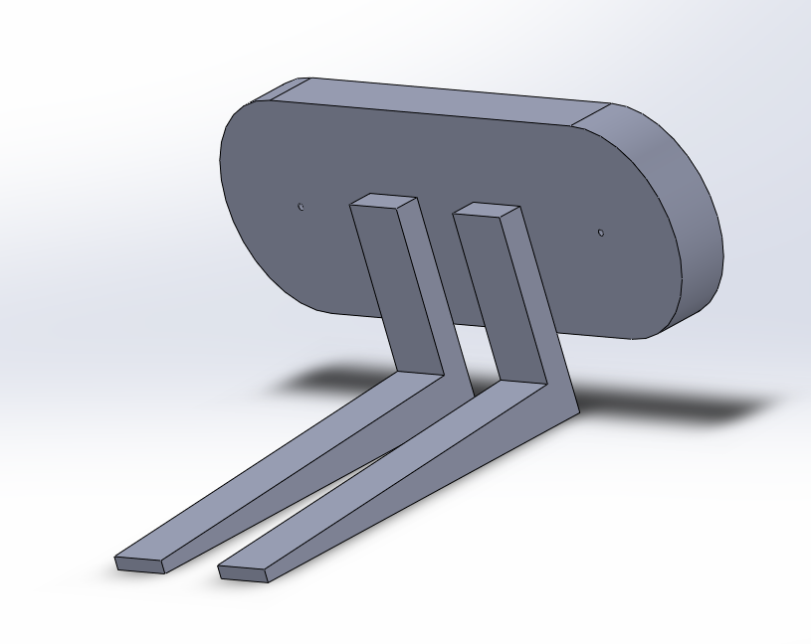
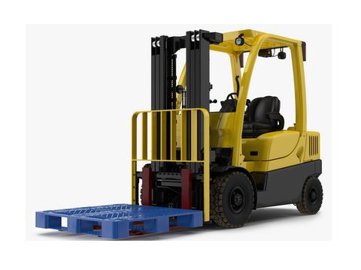
▣ 시스템 구조
하드웨어 구조도
Microsoft life cam studio
- 사용자의 행동 여부 판단을 위해 활용
아두이노 활용 시각적인 디스플레이 구현
4-bit digital tube module
RGB LED sensor
로봇 end effecter 결합부 제작

Slide 5
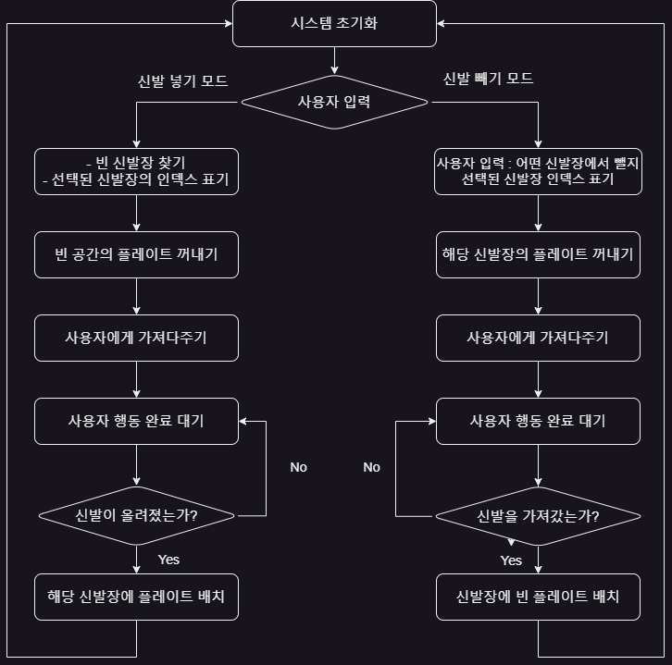
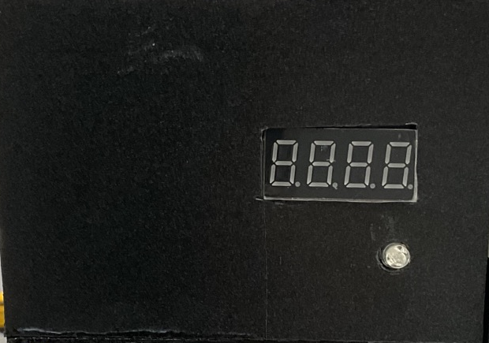
▣ 시스템 구조
소프트웨어 흐름도
구동 중 마이크로 프로세서의 동작 :
4 bit digital tube module
1) 신발 넣기 모드
- 어느 신발장에 배정됐는지 표기
2) 신발 빼기 모드
- 사용자가 선택한 신발장 표기
RGB LED module
1) 로봇 구동 시 : 위험 감지로 빨간색 발광
2) 로봇 정지 시 : 안전상 파란색 발광

Slide 6
▣ 시스템 구조
소프트웨어 구조도
선택된 mode
사용자 행동 완료 여부
로봇 구동 여부
배정된 캐비닛의 인덱스
카메라 프로세스
: object detection
로봇 구동 프로세스
: main system
아두이노 프로세스
로봇 구동 완료 여부
Publisher – Subscriber ROS 내부 통신
USB port를 활용한 직렬 통신
예시 : 신발 넣기 모드 설정
로봇 구동 프로세스
카메라
프로세스
로봇 구동
프로세스
빈 신발장 확인
해당칸 plate 꺼내기
사용자에게 가져다주기
로봇 구동 완료 여부를 수신
완료시, 그때부터 신발 인지 시작
(잘못된 인식을 방지하기 위함)
사용자가 신발 올리기를 완료했는지에 대한 flag를 수신 & 대기
완료시 다시 신발장에 신발 넣기

Slide 7
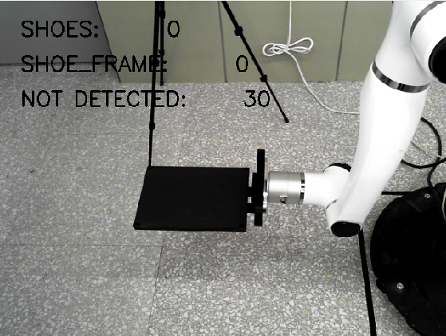
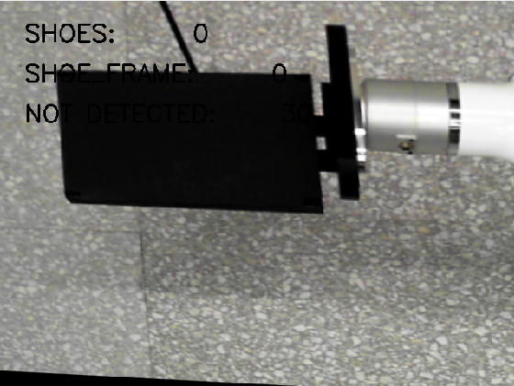
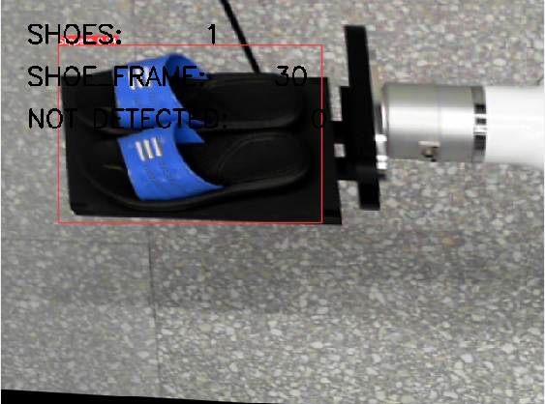
▣ 카메라 인식
객체 인식 과정
YOLO V5 기반 객체 인식
Training data : 147 images of shoes
opencv inverse perspective mapping을 통한 카메라 프레임 시야 변경
: 위에서 내려다보는 듯한 시야로 변경
[ inverse perspective mapping이 적용된 프레임 ]

Slide 8
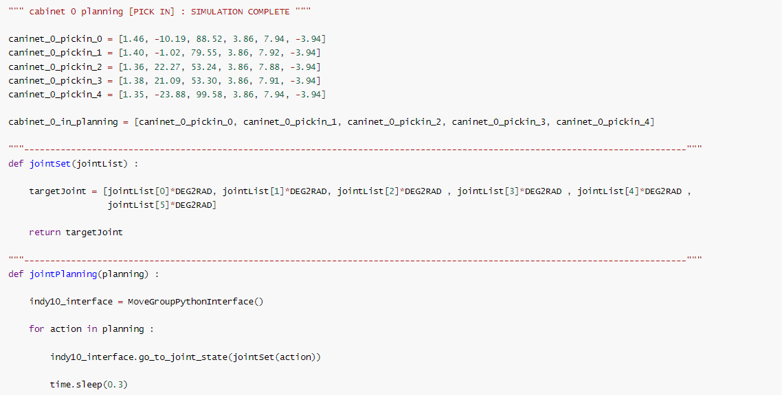
▣ 로봇 구동
로봇 구동 과정
절대 좌표 및 상대 좌표의 경로 설정에 대한 불안정성으로, joint 명령을 주는 것으로 결정
각 경로 계획에 필요한 joint 명령을 저장하고, 순차적으로 로봇에 인가하도록 시스템을 구성
예시)
경로계획
각 joint 명령의 deg값을 radian으로 단위 변환
변환된 값 기반으로 로봇에 실제 명령을 인가

Slide 9
▣ 로봇 구동 개선점
기존 구동방식
변경 구동방식
RVIZ update까지 너무 오랜 시간이 걸림
다음 명령 인가까지 너무 오래 걸리는 문제가 존재
순차적 명령 인가는 빨라짐
ROS 구동 시간이 길어질수록 느려지는 문제는 여전히 존재
로봇 명령 인가
로봇 명령 인가
RVIZ도 똑같이 행동 update
해당 명령의 완료 여부를
자체적으로 판단
현재 state와 RVIZ 상의 state 비교
- 오차 < 허용오차 라면 다음 명령 인가
완료됐다고 판단하면, 다음 명령 인가

Slide 10
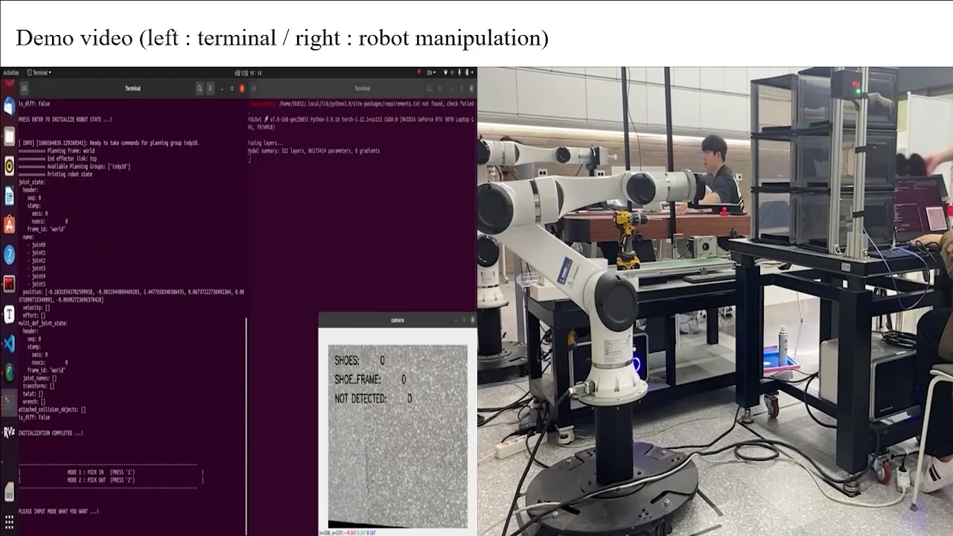
▣ 구현 결과
신발 넣기 구현

Slide 11

▣ 구현 결과
신발 빼기 구현

Slide 12
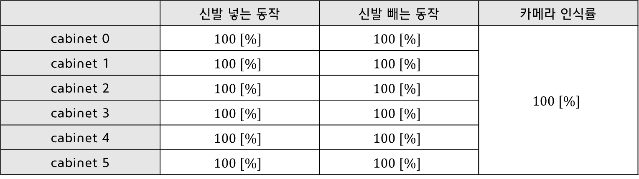
▣ 결과
성능 분석
각 신발칸에 대해 총 5번의 신발 넣는 동작, 빼는 동작을 수행하고 성능 분석을 진행
카메라의 인식 정확도에 대한 분석
평가 지표 : 성공률 [%]
 | 신발 넣는 동작 | 신발 빼는 동작 | 카메라 인식률
cabinet 0 | $$100 [\%]$$ | $$100 [\%]$$ | $$100 [\%]$$
cabinet 1 | $$100 [\%]$$ | $$100 [\%]$$
cabinet 2 | $$100 [\%]$$ | $$100 [\%]$$
cabinet 3 | $$100 [\%]$$ | $$100 [\%]$$
cabinet 4 | $$100 [\%]$$ | $$100 [\%]$$
cabinet 5 | $$100 [\%]$$ | $$100 [\%]$$
정확도 높은 joint 명령 & 정적인 상황에서의 딥러닝 기술 적용에 따른 높은 정확도 달성

Slide 13
감사합니다

